Slide 1

UBND Huyện An Dương
Trường Mầm non Lê Lợi
Dạy trẻ nghe hát bài: Cái mũi
Giáo viên: Phùng Thị Nga
Độ tuổi: 24-36 tháng tuổi

Slide 2
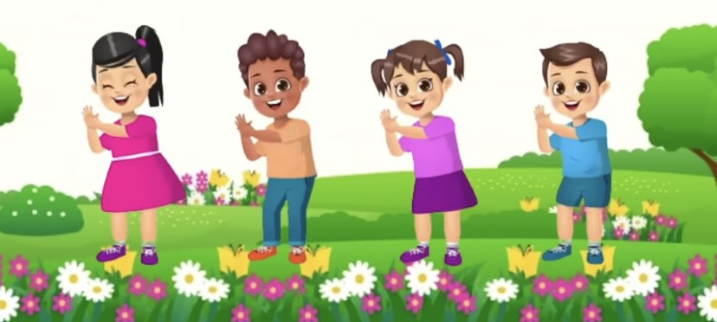
I. Mục đích - Yêu cầu
- Trẻ chú ý nghe cô hát.
- Rèn trẻ thể hiện cảm xúc và làm động tác đơn giản cùng cô.
- Trẻ hứng thú tham gia các hoạt động.

Slide 3

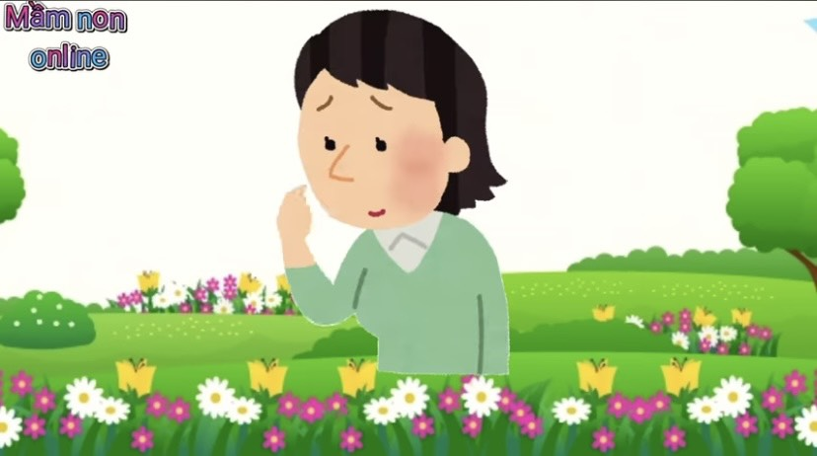
1.HOẠT ĐỘNG 1: BÉ NÀO CHƠI GIỎI?
- Cô và trẻ chơi trò chơi: Vận động nhanh chậm theo nhạc.
+ Cô hướng dẫn cách chơi: Cô bật nhạc bài “Cái mũi” cho trẻ nghe và vận động theo nhạc. Khi nhhạc nhanh trẻ vận động nhanh, nhạc chậm trẻ vận động chậm.
+ Cho trẻ chơi 2 – 3 lần.

Slide 4
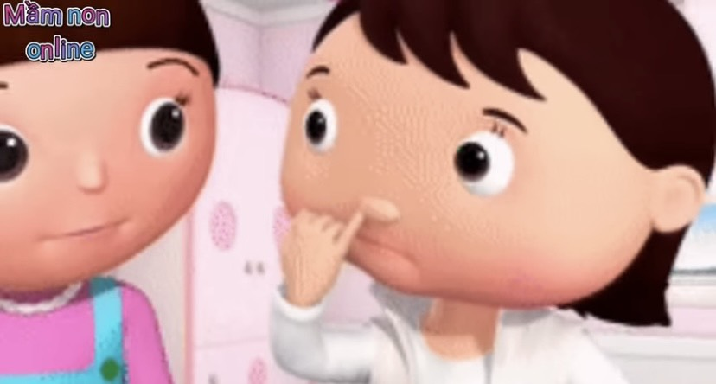

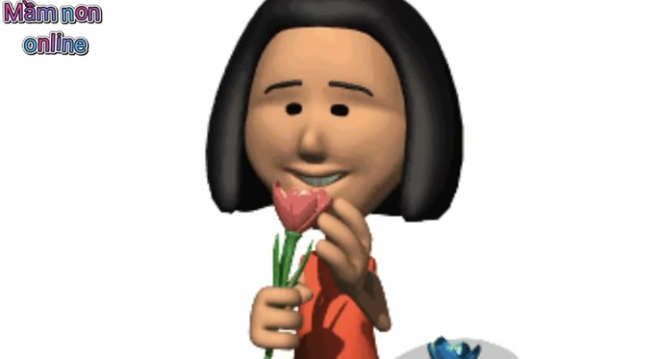
2.HOẠT ĐỘNG 2: NGHE HÁT BÀI “CÁI MŨI”
- Cô giới thiệu tên bài hát, tên tác giả.
- Cô hát cho trẻ nghe bài: “Cái mũi”
- Giảng nội dung bài hát
-Trò chuyện cùng trẻ:
+ Cô vừa hát bài hát gì?
+ Bài hát nói về điều gì?
+ Cái mũi để làm gì?
- Cô bật băng bài hát cho trẻ nghe.
- Cô hỏi trẻ tên bài hát và hát lại cho trẻ nghe kết hợp động tác minh họa 2 lần.

Slide 5

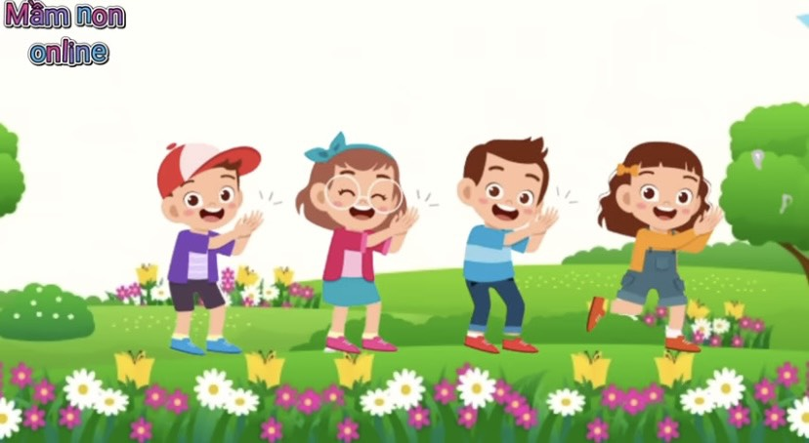
3.HOẠT ĐỘNG 3: TAY THƠM TAY NGOAN
- Cô và trẻ hát bài hát : “Tay thơm tay ngoan” 1 lần .
- Cô cho trẻ vừa hát vừa vận động theo lời bài hát cùng cô 2- 3 lần.

